Slide 1
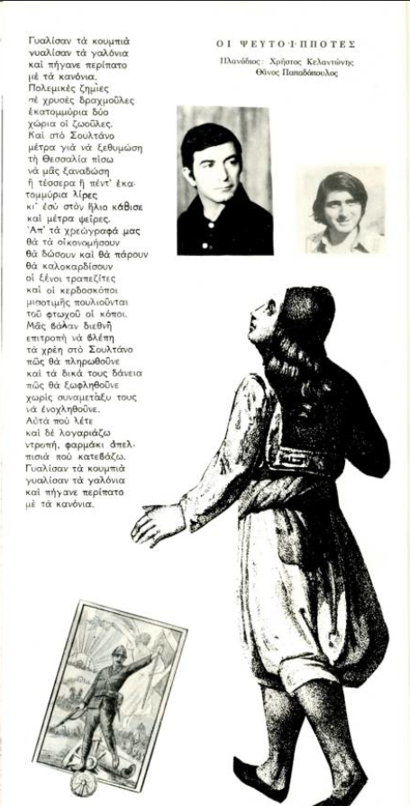
Ψευτοϊππότες
«Το μεγαλο μας τσιρκο», Ι. Καμπανελλη
Καρμπαδάκη Ελένη
Νεοελληνική Ιστορία και Θέατρο

Slide 2
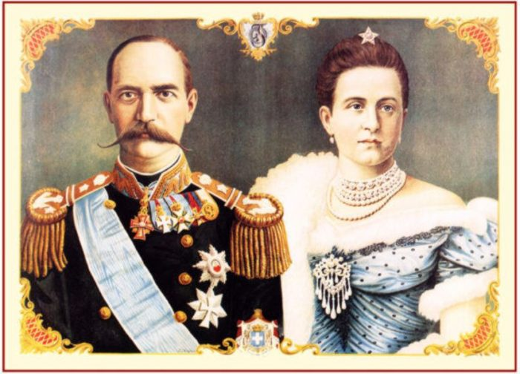
«Φέραμε καινούργιο Βασιλιά…»
Ο βασιλιάς Γεώργιος γεννήθηκε στην Κοπεγχάγη το 1845. Την ημέρα που αποδέχθηκε το στέμμα της Ελλάδας είχε συμπληρώσει τα 17 του χρόνια και ήθελε ακόμη 9 μήνες για να ενηλικιωθεί. Ωστόσο, η ελληνική κυβέρνηση τον ανακήρυξε ενήλικο και του έδωσε το δικαίωμα να κυβερνά. Φαίνεται ότι οι Έλληνες δεν ήθελαν με κανέναν τρόπο να μπουν σε περιπέτειες με κάποιο συμβούλιο αντιβασιλέων, όπως την είχαν πάθει με την περίπτωση του Όθωνα. Ο επίσημος τίτλος του Όθωνα ήταν «Βασιλεύς της Ελλάδος». Μετά την έξωσή του, το 1863, οι Μεγάλες Δυνάμεις επέλεξαν τον Γεώργιο ως αντικαταστάτη του και αποφάσισαν να του δώσουν το τίτλο «Βασιλεύς των Ελλήνων», παρά τις εύλογες αντιδράσεις της Τουρκίας. Ο τίτλος αυτός ήταν “Roi des Hellenes”, αντικαθιστώντας τον τίτλο “Roi des Grecs”. Η αλλαγή του τίτλου έγινε κατ’ απαίτηση του Γεωργίου, γιατί στα Γαλλικά η λέξη «grec» σημαίνει τον χαρτοκλέφτη. Παντρεύτηκε την πριγκίπισσα Όλγα και κάνανε 8 παιδιά.

Slide 3
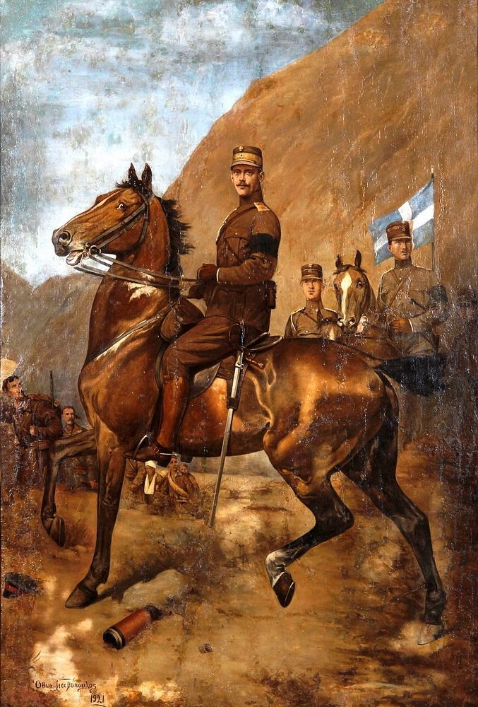
«Θα είμαι κοντά στον Αρχιστράτηγο Διάδοχο. Είναι κι αυτός πολύ κομψός».
Οι βασικότερες αιτίες για την εθνική ντροπή του 1897 ήταν η έλλειψη διορατικότητας από την πολιτική τάξη και το απαράσκευο του ελληνικού στρατού. Η κυβέρνηση Δηλιγιάννη, για να αντιμετωπίσει το οικονομικό πρόβλημα της χώρας, είχε περικόψει τις στρατιωτικές δαπάνες, ενώ ο κομματισμός βασίλευε στο στρατό, με την προαγωγή στις ανώτερες θέσεις ανίκανων αξιωματικών. Ο στρατηγός και μετέπειτα δικτάτωρ Θεόδωρος Πάγκαλος χαρακτηρίζει στα Απομνημονεύματά του «ένοπλο συρφετό» το ελληνικό εκστρατευτικό σώμα και αναφέρει σχετικά: «Η κατάστασις του στρατού μας ήτο οικτρά… Τα στελέχη του πεζικού, εκτός ολίγων, ήσαν τελείως αμαθή και ανίκανα. Η μεγίστη πλειοψηφία των ανωτέρων αξιωματικών απετελείτο από αγαθούς τύπους, των οποίων η στρατιωτική μόρφωσις περιωρίζετο εις την τακτικήν της καταδιώξεως, ληστών, φυγοδίκων και ζωοκλεπτών… Αυτός ήτο στρατός, διά του οποίου η ανεκδιήγητος εκείνη κυβέρνησις ενόμιζεν ότι θα νικήση την Τουρκική Αυτοκρατορία…».

Slide 4
«Η Ελλάδα πρέπει να μεγαλώσει…Ασφυχτιούμε».
Η “Εθνική Εταιρεία” είχε δημιουργηθεί το 1894 από 14 αξιωματικούς, αποκτώντας σύντομα τεράστια επιρροή στο στρατό, τον επιχειρηματικό, πολιτικό και πνευματικό κόσμο της χώρας. Εξέφραζε το τμήμα της άρχουσας τάξης που προσέβλεπε στην πραγμάτωση της “Μεγάλης Ιδέας”, την εδαφική επέκταση δηλαδή του ελληνικού κράτους στη βάση θολών ιστορικών ορίων, ως προϋπόθεση οικονομικής ανάπτυξης. Η φαινομενική αποτυχία της προηγούμενης πολιτικής του Χαριλάου Τρικούπη, λόγω πτώχευσης του 1893, πολιτικής εναρμονιζόμενης με το περισσότερο “πραγματιστικό” τμήμα του κεφαλαίου, που έθετε τον αστικό εκσυγχρονισμό ως απαραίτητο όρο πριν την ανάληψη πολεμικών περιπετειών, ενίσχυε τις φωνές που πίεζαν για πόλεμο με την Οθωμανική αυτοκρατορία. Εξάλλου τα δυο αστικά στρατόπεδα κάθε άλλο παρά αυστηρά περιχαρακωμένα ή σταθερά ήταν.

Slide 5
«Ο Πόλεμος άρχισε Κυρίες και Κύριοι…ο Αρχιστράτηγος Διάδοχος ευρίσκεται ήδη εις την Λάρισαν».
Ο πόλεμος άρχισε στις 6 Απριλίου / 18 Απριλίου 1897 και έληξε με την παρέμβαση των Μεγάλων Δυνάμεων, στις 7 Μαΐου / 19 Μαΐου «ανακωχή», αφού οι Τούρκοι είχαν καταλάβει τη Θεσσαλία. Αρχηγός του στρατού Θεσσαλίας ορίσθηκε, με Διάταγμα που δημοσιεύθηκε στην Εφημερίδα της Κυβερνήσεως στις 12/25 Μαρτίου ο Διάδοχος Κωνσταντίνος, που έφθασε στο στρατηγείο του στην Λάρισα και ανέλαβε στις 17/29 Μαρτίου από τον υποστράτηγο Μακρή και με αρχηγό του επιτελείου τον συνταγματάρχη πυροβολικού Κωνσταντίνο Σαπουντζάκη και υπασπιστή τον λοχαγό Χατζηπέτρο. Τότε ο Διάδοχος Κωνσταντίνος ήταν ο μοναδικός Έλληνας αξιωματικός με βαθμό στρατηγού.

Slide 6
«Κρίμα που δεν είσαι εκ γενετής στρατιωτικός».
Ο Ελληνικός Στρατός την εποχή εκείνη δεν ήταν σε επαρκή κατάσταση ετοιμότητας. Η σχετική φράση του πρωθυπουργού Χαριλάου Τρικούπη στη Βουλή πριν λίγα χρόνια, ανταποκρινόταν όχι μόνο σε μεγάλο βαθμό στην αλήθεια, αλλά και σε μια περίτρανη και ταυτόχρονα κυνική ομολογία ότι τίποτε δεν είχε πράξει και εκείνος ως πολιτικός υπεύθυνος περί αυτού στις δύο προηγούμενες περιόδους της πρωθυπουργίας του. Οι αξιωματικοί του Πεζικού, εκτός ελαχίστων εξαιρέσεων, ήταν εντελώς αμαθείς και ανίκανοι, όπως και αυτοί του Ιππικού. Σε κάπως καλύτερη κατάσταση βρίσκονταν οι αξιωματικοί του Πυροβολικού και του Μηχανικού, έχοντας τουλάχιστον θεωρητική μόρφωση αλλά με σημαντικό πρόβλημα στην πρακτική εκπαίδευση (πολλοί πυροβολητές δεν είχαν ρίξει, πριν τον πόλεμο, ούτε μια βολή). .

Slide 7
«Να κάμεις και μια θερινή στολή…μα λέτε να κρατήσει τόσο πολύ;»
Η πρώτη εβδομάδα των πολεμικών επιχειρήσεων (6-11 Απριλίου) αναλώθηκε σε μάχη χαρακωμάτων κατά μήκος των Θεσσαλικών συνόρων. Η Λάρισα αφέθηκε στην τύχη της και καταλήφθηκε από τους Τούρκους στις 13 Απριλίου, αφού προηγουμένως είχε εκκενωθεί από τους κατοίκους της. Με πεσμένο το ηθικό, οι Έλληνες υπέστησαν και νέα ήττα στα Φάρσαλα, στις 24 Απριλίου, υποχωρώντας αυτή τη φορά με τάξη. Ο Σμολένσκης διατάχθηκε να εγκαταλείψει το Βελεστίνο και να μεταβεί με τις δυνάμεις του στον Δομοκό, όπου ο Έλληνες προετοίμαζαν νέα γραμμή άμυνας. Μάταια, όμως, αφού ο υπέρτερος τουρκικός στρατός πέτυχε μια ακόμη νίκη στις 5 Μαΐου, έχοντας πλέον ανοιχτό το δρόμο για την Αθήνα. Σε μια ύστατη προσπάθεια, ο Σμολένσκης, που αποδείχθηκε ο πιο αξιόπιστος στρατιωτικός, διατάχθηκε από τον Κωνσταντίνο να κρατήσει το πέρασμα στις Θερμοπύλες. Δεν χρειάστηκε, γιατί επενέβησαν οι Μεγάλες Δυνάμεις.

Slide 8
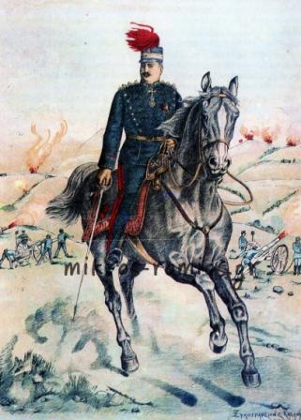
« Ο θείος Στέλιος ξέρει και τον Δηλιγιάνη και τον Σμολένσκι».
Η κυβέρνηση Δηλιγιάννη, για να αντιμετωπίσει το οικονομικό πρόβλημα της χώρας, είχε περικόψει τις στρατιωτικές δαπάνες, ενώ ο κομματισμός βασίλευε στο στρατό, με την προαγωγή στις ανώτερες θέσεις ανίκανων αξιωματικών. Ο Δηλιγιάννης ως πρωθυπουργός, φυσικά, δεν κατάφερε απολύτως τίποτα. Η ελληνικὴ κοινωνία βρισκόταν σε κρίση. Ο κόσμος δὲν εμπιστευόταν τούς πολιτικούς παρά μόνο γιά ρουσφέτια. Οι Ένοπλες Δυνάμεις ήταν κυριολεκτικά «εν διαλύσει». Επιπλέον εκείνη την εποχὴ σημειώθηκε βαθύ ρήγμα στις σχέσεις μεταξύ των αξιωματικών. Ο διάδοχος Κωνσταντίνος είχε δημιουργήσει μία ομάδα «εκλεκτών» του αξιωματικών, με τοὺς οποίους έκανε ό,τι ήθελε στο στράτευμα.
Ο Κωνσταντίνος Σμολένση στον Ελληνοτουρκικό Πόλεμο, τοποθετήθηκε Αρχηγός Επιτελείου Στρατού Θεσσαλίας, αλλά μετατέθηκε αμέσως, ως διοικητής στην 3η Ταξιαρχία Στρατού Θεσσαλίας. Ανέλαβε τη διοίκηση της 1ης Μεραρχίας το 1897, έχοντας το βαθμό του υποστρατήγου, τον οποίο πήρε «επί ανδραγαθία », στις 7 Μαΐου 1897. Επειδή όμως, ο λαός είχε απογοητευθεί από την κακή διοίκηση και την έκβαση του πολέμου, ζητούσε διέξοδο με ανατρεπτικές ενέργειες, αλλά ο Κων. Σμολένσκη επέδειξε σωφροσύνη, λογική και μετριοπάθεια, αποκρούοντας τέτοιες ενέργειες. Η στάση του αυτή εκτιμήθηκε περισσότερο από τον ελληνικό λαό και θεωρήθηκε ως μεγάλη υπηρεσία στο έθνος και την πατρίδα.

Slide 9
«Διπλά τα νέα…έρχονται λαμπρές μέρες».
Οι πρώτες αψιμαχίες άρχισαν στις 4 Απριλίου, πριν διακοπούν οι διπλωματικές σχέσεις Ελλάδας-Τουρκίας, στην Καλλιπεύκη (Νεζερό) του Τίρναβου. Την επομένη το ελληνικό πεζικό κατέλαβε δύο τουρκικούς μεθοριακούς σταθμούς και απέκρουσε δύο τουρκικές αντεπιθέσεις. Στὶς 6 Απριλίου στον τομέα της Μελούνας 4 ελληνικοὶ λόχοι δέχθηκαν την επίθεση 13 τουρκικών ταγμάτων. Οι υπέρτερες δυνάμεις και η κακή θέση του πυροβολικού ανάγκασαν τις ελληνικές δυνάμεις να υποχωρήσουν. Η κακή αντίληψη της κατάστασης, η ασυνεννοησία μεταξύ των τμημάτων, και το κακό ηθικό των αγωνιζόμενων τμημάτων που είχαν να εφοδιασθούν με τροφή καὶ νερό 24 ώρες, μετατρέψανε την υποχώρηση σε άτακτη φυγή. Πολύτιμο έδαφος εγκαταλείφθηκε χωρὶς οὐσιαστικό λόγο. Διορθωτικὲς κινήσεις ποὺ προσπάθησε να κάνει ο Κωνσταντίνος όχι μόνο δεν είχαν κανένα αποτέλεσμα, αλλά καὶ επέτειναν την σύγχυση. Οι Συνταγματάρχες Νικόλαος Μακρής καὶ Χρήστος Μαστραπάς, διοικητές της 1^{ης} Μεραρχίας και της 2^{ης} Ταξιαρχίας αντίστοιχα, έκριναν οτι η κατάσταση των μονάδων τους ηταν τέτοια που δεν τους επέτρεπε να προβάλουν εκεί αντίσταση. Ο Κωνσταντίνος χωρίς να γνωρίζει την κατάσταση και χωρίς να στείλει αξιωματικό του Επιτελείου για να την διαπιστώσει, ενέκρινε την υποχώρηση. Όμως η σύγχυση που επικρατούσε στις επικοινωνίες μεταξύ του Κωνσταντίνου, του Μακρή καὶ τοῦ Μαστραπά, ήταν κάτι το ασύλληπτο. Άλλες διαταγές δίδονταν και άλλες εκτελούνταν. Κανένας δε φρόντιζε να ενημερώσει κανέναν για τις κινήσεις που επρόκειτο να κάνει, έκανε ή είχε κάνει.

Slide 10
«Το Δερβένι κι ο Μενεξές παρεμένουν Ελληνικά».
Κατά τον Ελληνοτουρκικό πόλεμο του 1897 η γραμμή Χασάν Μελούνας - Μελούνας - Μενεξέ αποτελούσε την οροθετική γραμμή του Βασιλείου της Ελλάδος και της Οθωμανικής Αυτοκρατορίας. Για την άμυνα του μετώπου Χασάν Μελούνας - Μελούνας που είναι απόσταση 4 χλμ. είχε διατεθεί δύναμη μόλις 3,5 λόχων με ουλαμό ευζώνων και ουλαμό πυροβολικού, πολύ ανεπαρκής για να συγκρατήσει οργανωμένη επίθεση. Ο αγώνας άρχισε στις 5 Απριλίου του 1897 με προπαρασκευαστικές ενέργειες κατάληψης του Μενεξέ. Την επομένη το πρωί η Μελούνα είχε καταληφθεί πλήρως από τους Τούρκους με πολλές όμως απώλειες.

Slide 11
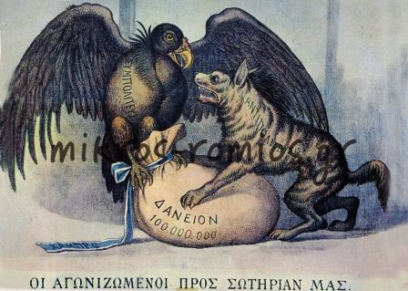
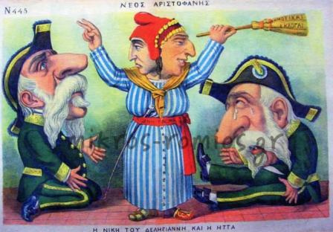
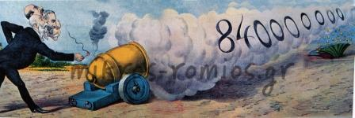
«Απ’ τα χρεώγραφά μας θα τα οικονομήσουν, θα δώσουν και θα πάρουν, θα καλοκαρδίσουν...»
Γυαλίσαν τα κουμπιά, γυαλίσαν τα γαλόνια και πήγανε περίπατο με τα κανόνια πολεμικές ζημιές σε χρυσές δραχμούλες εκατομμύρια δυο χωριά οι ζωούλες. Και στο Σουλτάνο μέτρα για να ξεθυμώσει τη Θεσσαλία πίσω να μας ξαναδώσει ή τέσσερα ή πέντε εκατομμύρια λίρες. Κι εσύ στον ήλιο ξάπλωσε και μέτρα ψείρες. Απ’ τα χρεώγραφά μας θα τα οικονομήσουν θα δώσουν και θα πάρουν θα καλοκαρδίσουν οι ξένοι τραπεζίτες και οι κερδοσκόποι μισοτιμής πουλιούνται του φτωχού οι κόποι. Και τα δικά τους δάνεια πώς θα ξοφληθούνε χωρίς συναμεταξύ τους να ενοχληθούνε.

Slide 12
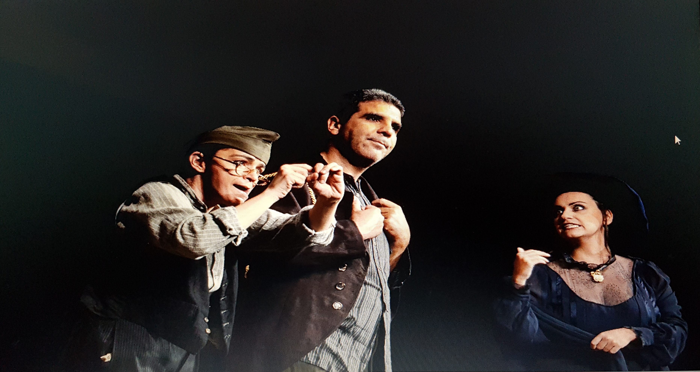
Πολυμέσα
https://youtu.be/zVgZw2B5vF0 από το 23:47
https://youtu.be/16TdernO12w ως 9:25

Slide 13
Βιβλιογραφία
https://el.wikipedia.org/wiki/%CE%95%CE%BB%CE%BB%CE%B7%CE%BD%CE%BF%CF%84%CE%BF%CF%85%CF%81%CE%BA%CE%B9%CE%BA%CF%8C%CF%82_%CF%80%CF%8C%CE%BB%CE%B5%CE%BC%CE%BF%CF%82_%CF%84%CE%BF%CF%85_1897
https://www.sansimera.gr/articles/242
https://www.in.gr/2019/04/05/plus/features/o-tapeinotikos-polemos-tou-1897-otan-oi-tourkoi-efthasan-mia-anasa-apo-tin-athina/
http://www.army.gr/sites/default/files/o_ellhnotoyrkikos_polemos_toy_1897.pdf
https://stratistoria.wordpress.com/1454-1900/18970405-ellinotourkikos/
https://el.wikipedia.org/wiki/%CE%A4%CE%BF_%CE%BC%CE%B5%CE%B3%CE%AC%CE%BB%CE%BF_%CE%BC%CE%B1%CF%82_%CF%84%CF%83%CE%AF%CF%81%CE%BA%CE%BF
https://mikros-romios.gr/%CF%83%CF%84%CE%BF-%CE%AF%CE%B4%CE%B9%CE%BF-%CE%AD%CF%81%CE%B3%CE%BF-%CE%BA%CE%B1%CE%B9-%CF%80%CE%AC%CE%BB%CE%B9-%CE%B8%CE%B5%CE%B1%CF%84%CE%AD%CF%82-%CF%83%CF%84%CE%B7-%CF%87%CF%81%CE%B5%CE%BF/

